Slide 1
Projeto de produto i
Cap 1 – grupo 5
Andre antunes E danielle vieira

Slide 2
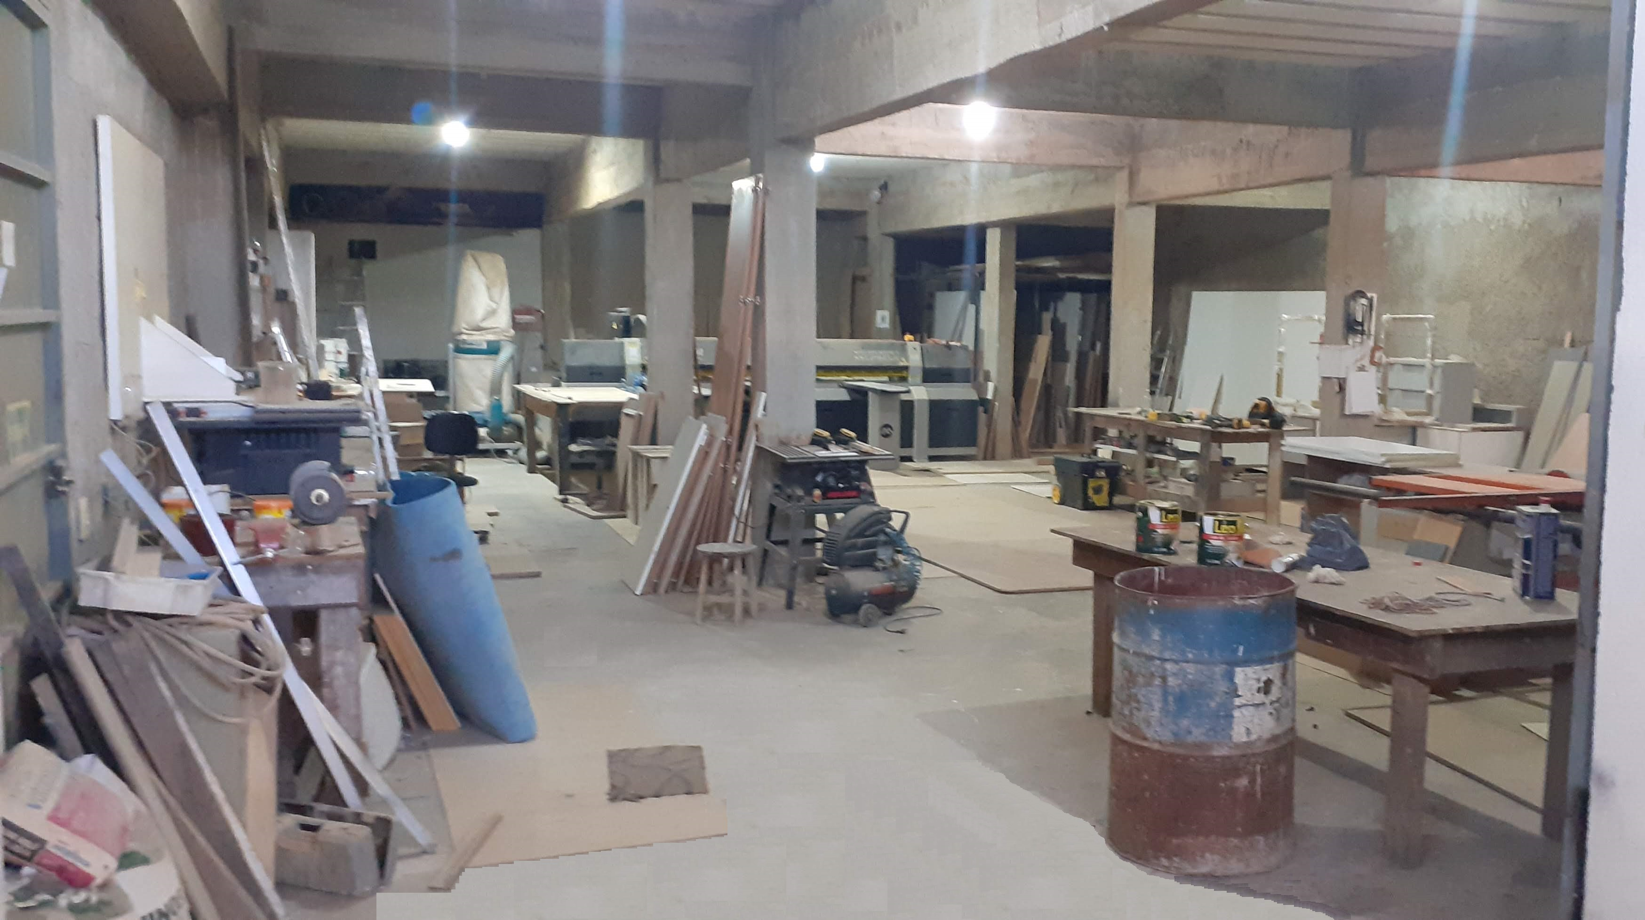
Movelaria Antunes

Slide 3
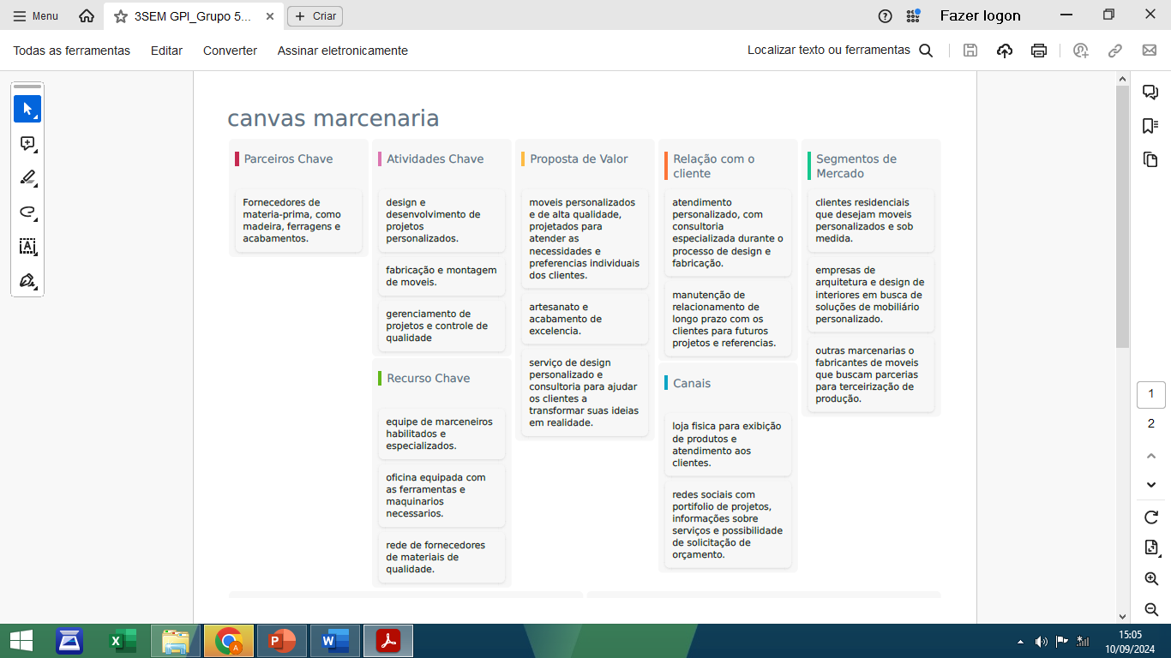
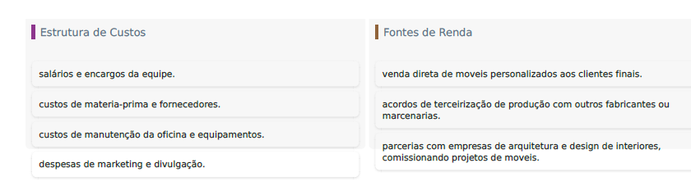
Canva

Slide 4
Segmento de mercado
Clientes residenciais
Empresas de arquitetura e design de interiores
Outras marcenarias o fabricantes de moveis

Slide 5
Proposta de valor
Moveis personalizados e de alta qualidade
Artesanato e acabamento de excelência
Serviço de design personalizado e consultoria

Slide 6
cANAIS
Loja física para exibição de produtos e atendimento aos clientes,
Redes sociais com portifólio de projetos, informações sobre serviços e possibilidade de solicitação de orçamento.

Slide 7
RELAÇÃO COM OS CLIENTES
Atendimento personalizado, com consultoria especializada durante o processo de design e fabricação
Manutenção de relacionamento de longo prazo com os clientes para futuros projetos e referencias

Slide 8
FONTES DE RENDa
Venda direta de moveis personalizados aos clientes finais
Acordos de terceirização de produção com outros fabricantes ou marcenarias
Parcerias com empresas de arquitetura e design de interiores

Slide 9
RECURSOS CHAVE
Equipe de marceneiros habilitados e especializados
Oficina equipada com as ferramentas e maquinário necessário
Rede de fornecedores de materiais de qualidade

Slide 10
ATIVIDADES CHAVE
Design e desenvolvimento de projetos personalizados
Fabricação e montagem de moveis
Gerenciamento de projetos e controle de qualidade

Slide 11
PARCEIROS CHAVE
Fornecedores de matéria-prima, como madeira, ferragens e acabamentos

Slide 12
ESTRUTURA DE CUSTOS
Salários e encargos da equipe
Custos de matéria-prima e fornecedores
Custos de manutenção da oficina e equipamentos
Despesas de marketing e divulgação

Slide 13
MISSÃO
“Nossa missão é criar móveis de alta qualidade que combinam design personalizado com artesanato excepcional, proporcionando soluções únicas e funcionais que transformam espaços e superam as expectativas dos nossos clientes. Valorizamos a sustentabilidade e o compromisso com práticas responsáveis, contribuindo para um futuro mais verde e consciente.”

Slide 14
VISÃO
“Ser reconhecida como uma marcenaria líder no mercado nacional, conhecida por inovação, excelência no atendimento e compromisso com a sustentabilidade, tornando-se a primeira escolha de clientes que buscam móveis exclusivos e de alta qualidade.”

Slide 15
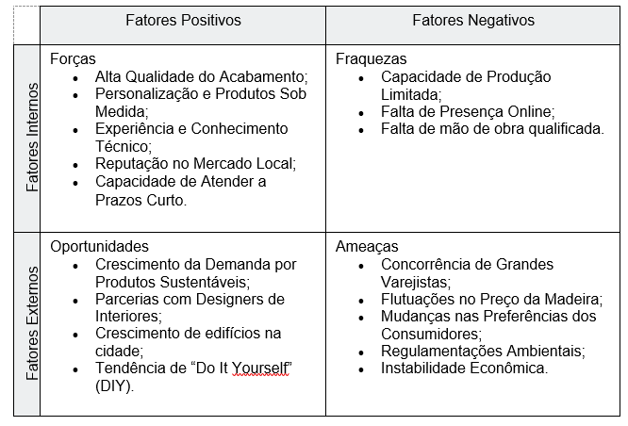
SWOT

Slide 16
ESTRATEGIAS DE NEGOCIO
Estratégias de Preços
Adotar uma estratégia de segmentação de preços, criando linhas de produtos com faixas de preço variadas
Marketing e Branding
Investir em SEO, Google Ads e redes sociais permitirá alcançar um público mais amplo e diversificado.
Melhoria Operacional
investir em novas tecnologias e ferramentas que automatizem processos e aumentem a capacidade
Expansão de Mercado
Explorar novos canais de venda e regiões

Slide 17
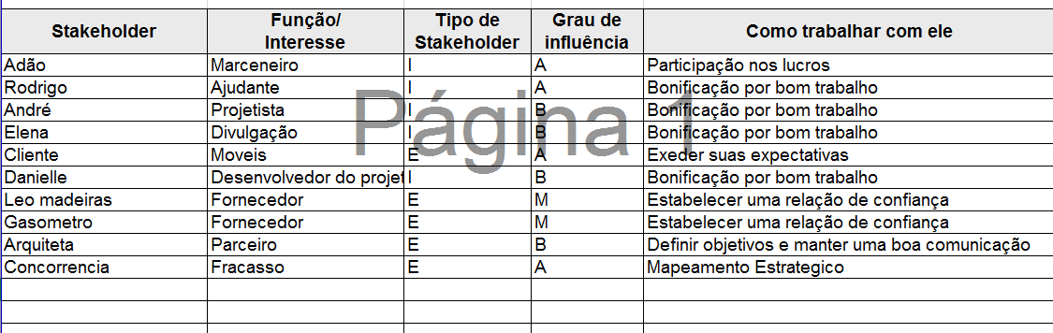
Staholders

Slide 18
Escopo do projeto
Time do Projeto
Andre Antunes e Danielle Vieira
Descrição do projeto
Este projeto trata-se de realizar um planejamento para a produção de um gabinete de banheiro de forma pratica e eficiente atendendo as necessidades do cliente.
Objetivo do projeto
Tem como objetivo planejar e projetar um gabinete para banheiro.
Descrição do Produto
Desenvolver um móvel em mdf branco 15mm, com 2 portas e 1 gaveta.
Premissas
Especificações claras do móvel, disponibilidade de matéria-prima, funcionamento adequado das ferramentas e maquinas, capacitação dos funcionários e prazos de entrega.
Restrições
Temos como restrições para esse projeto os prazos pré-estabelecidos, o tipo de material bem como suas dimensões.
Expectativa do cliente
Um móvel de qualidade que atenda seus requisitos e entregue de acordo com o prazo estipulado
Exclusões específicas
A entrega e instalação não faz parte do escopo desse projeto.
Entregas do projeto
Planejamento, Preparação, Esboço, Andamento, Produto Final
Orçamento do projeto
Este projeto terá o valor de 750 reais

Slide 19
Descrição do Produto
Um gabinete de banheiro, em mdf branco 15mm, com duas portas, uma gaveta abaixo da porta com corrediças telescópicas, perfil de alumínio e dobradiças com amortecedores.
Dimensões do Produto
Esse gabinete terá 600mm de altura, 400mm de largura e 400mm de profundidade.
Principais Materiais e recursos
Mdf tx 15, fita tx 22mm, mdf tx 6mm, cola contato, estopa e thinner.

Slide 20
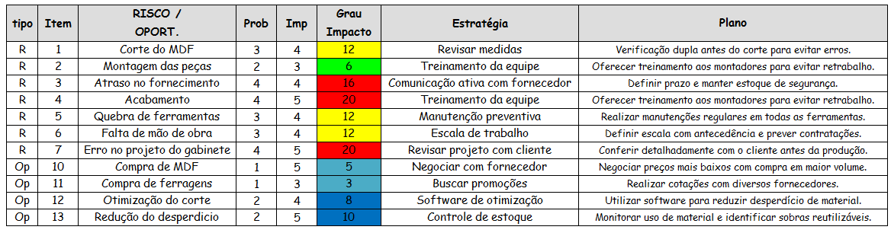
Analise de riscos
Atraso no fornecimento – Comunicação ativa com os fornecedores
Acabamento - Treinamento da equipe
Erro no projeto do gabinete – Revisar projeto com cliente
Otimização do corte – Software de otimização
Redução do desperdício – Controle do estoque

Slide 21
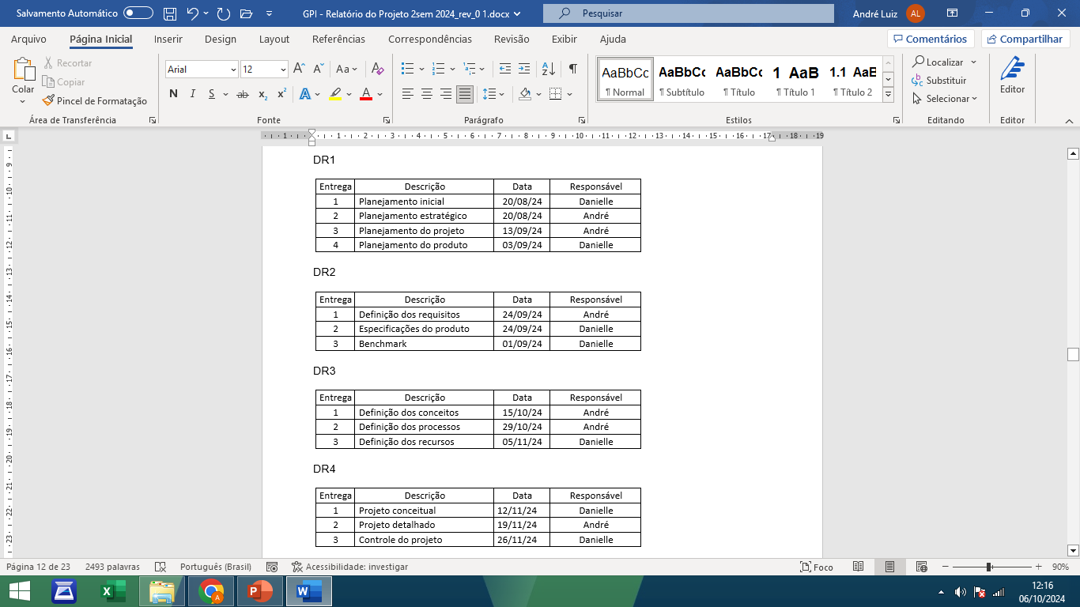
Matriz de Responsabilidades

Slide 22
Cronograma
DR 1 – 05/08/24 A 03/09/24
DR 2 – 04/09/24 A 01/10/24
DR 3 – 02/10/24 A 05/11/24
DR 4 – 06/11/24 A 26/11/24

Slide 23
Estimativa de custos
Estima-se um custo de 400 reais para a produção e entrega desse projeto.

Slide 24
Requisitos do cliente
Personalização do design – Cliente quer moveis que se encaixem perfeitamente em seu estilo.
Durabilidade e resistência do material - O cliente busca um móvel que tenha uma vida útil longa.
Funcionalidade - O Cliente deseja otimizar um espaço em um ambiente pequeno.

Slide 25
Requisitos do produto
Material de alta qualidade e durabilidade - Garantir a durabilidade e qualidade do móvel.
Dimensões personalizadas - Atender as necessidades de dimensões do cliente.
Design funcional - O móvel precisa incluir soluções de armazenamento eficientes e otimizar o espaço .

Slide 26
benchmark
ID | Produtos | Característica de Interesse
1 | Armário compacto com 2 portas e gaveta | Dimensões: 80x50x40cm Material: MDF Tipo de abertura: portas convencionais Preço: R$ 600
2 | Armário planejado com gaveta | Dimensões: 100x60x45cm Material: madeira maciça Tipo de abertura: portas de correr Preço: R$ 1200
3 | Armário modular econômico | Dimensões: 90x45x40cm Material: aglomerado Tipo de abertura: portas convencionais Preço: R$ 350

Slide 27
Especificações do produto
I Nome do produto
Gabinete de banheiro
II Fornecedores
Leo madeiras; Gasômetro.
II Parâmetros de potência
Capacidade de carga: 50kg
Durabilidade: 4 anos
IV Dimensões e Material
Altura: 60cm
Largura: 40cm
Profundidade: 40cm
Mdf Tx
V Características
Sistemas de abertura de gavetas e portas com molas
VI Descrição funcional
Gabinete compacto, projetado para otimizar espaço
VII Instruções de montagem
Móvel montado pronto para instalação
VIII Avisos
Não molhar, não subir ou se apoiar no móvel.

Slide 28
REFERÊNCIAS
https://sebrae.com.br/;
https://Atlassian.com;
https://asana.com;
https://pmi.org;
Tok&Stok;
https://canaldamarcenaria.com.br;
https://guiadoconstrutor.com.br
Empresa: Movelaria Antunes.

Slide 29
obrigado

